Slide 1
Творческий проект:
“Вышивка крестом”

Slide 2
1. Выбор и обоснование проблемы
…пяльца, ножницы большие,
За работой я опять.
Я в своей родной стихии –
Начинаю вышивать…
Для того чтобы дом был уютный необязательно покупать какие – ни будь вещи, которые могли бы украсить дом и придать ему домашний уют. Сейчас очень много современных и красивых картин, панно, модульные картины, вазы, искусственные цветы которые гармонично сочетаются с домашним интерьером.
Украсить интерьер дома можно и своими руками. Это гораздо интересно и увлекательно.

Slide 3
Мало кто сейчас интересуется рукоделием. Кто то просто не любит этим заниматься , а кто то просто покупает готовые работы в магазине. Но для меня рукоделие – это хобби и отдых. Больше всего мне нравиться – “Вышивка крестом”. Ручная вышивка всегда очень высоко ценилась. Я очень люблю вышитые изделия. Многие вышитые мной картины украшают интерьер моего дома и рабочее место в школе, а некоторые картины радуют глаз моих друзей и родных, и так же украшают их интерьер.
Вышивка крестиком – очень увлекательный вид рукоделия. Ниточка за ниточку, крестик за крестиком и вот готова картина.

Slide 4
2. Определение конкретной задачи и её формулировка
Подумав, я выбрала “Вышивку крестом”, потому что мне очень нравиться эта техника, да и к тому же она не сложная.

Slide 5
3. История вышивки крестом
Искусство вышивания имеет многовековую историю. О существовании вышивки в эпоху Древней Руси говорят находки археологов, относящиеся к 9-10 веков. Это – фрагменты одежды, украшенные узорами, выполненные золотыми нитями. Золотым шитьём в далёкие времена украшали предметы быта, одежду знатных людей.
Традиции вышивального искусства постоянно развивались, в 14- 17 веках вышивка приобретает ещё более широкое распространение в украшении костюма, предметов обихода. Золотыми и серебряными нитями в сочетании с жемчугом и самоцветами вышивали церковные облачения, богатую из шёлка и бархата одежду царей и бояр. Цветным шёлком и золотыми нитями украшали также свадебные полотенца, праздничные рубахи из тонкой льняной ткани, платки. Вышивание было в основном распространено среди женщин знатных семей и монахинь.
Постепенно искусство вышивания распространяется повсеместно. С 18 века оно входит в жизнь всех слоёв населения, становится одним из основных занятий девушек – крестьянок.
Вышивкой украшали предметы быта- полотенца, подзоры, столешники (скатерти), праздничную и повседневную одежду, передники, головные уборы и др. изделия, как правило, выполнялись из простых, недорогих материалов, но отличались они высоким художественным мастерством.
Наиболее распространенным мотивом в орнаменте народной вышивки является "ромб". В вышивке разных народов он выглядит по-разному и имеет различные значения. Ромб с крючками в вышивке рассматривается как символ плодородия, связанный с представлением о матери - прародительнице - непосредственном начале всех рождений на земле. Ромб -"репей" в фольклоре сравнивается с дубом, священным деревом многих народов, и является метафорой небесного "цвета" -молнии, которая разит демонов, оберегает скот.

Slide 6
Приёмы вышивания, узоры, их цветовое воплощение совершенствовались их поколения в поколение. Постепенно отбиралось всё лучшее, и создавались неповторимые образы вышивок с характерными чертами.
В музеях нашей страны собрано много образцов народной вышивки. Наиболее сохранились и дошли до наших дней вышивки 19 века. Вышивка делилась на крестьянскую (народную) и городскую. Городская вышивка не имела прочных традиций, так как постоянно претерпевала влияние моды, приходившей с Запада. Народная вышивка была связана со стародавними обычаями и обрядами русского крестьянства. Так, крестьянские девочки к 13-15 годам должны были приготовить себе приданое. Это были вышитые скатерти, полотенца, подзоры, предметы одежды, головные уборы, подарки. На свадьбе невеста одаривала родственников жениха изделиями своей работы. Перед свадьбой устраивали выставку приданого, которое должно было свидетельствовать о мастерстве и трудолюбии невесты.
Рукоделием в крестьянской семье занимались женщины – пряли, ткали, вышивали, вязали, плели кружева. В процессе работы они отшлифовывали своё мастерство, учились друг у друга и у старших, перенимая у них опыт многих поколений.
Женскую одежду шили из домотканых льняных и шерстяных тканей. Её украшали не только вышивкой, но и кружевами, тесьмой, вставками из цветного ситца. В разных губерниях одежда имела свои особенности, отличия. Она была различной
по назначению (повседневная, праздничная, свадебная), выполнялась для разных возрастов (девичья, для молодой, пожилой женщины).
По характеру узоров и приёмов их выполнения русская вышивка очень многообразна. Отдельные области, а иногда и районы, имели свои характерные приёмы, мотивы орнамента, цветовые решения. Это во многом определялось местными условиями, бытом, обычаями, природным окружением.

Slide 7
Русская вышивка имеет свои национальные особенности, она отличается от вышивок других народов. Большую роль в ней играют геометрический орнамент и геометризированные формы растений и животных : ромбы, мотивы женской фигуры, птицы, дерева или цветущего куста, а также барса с поднятой лапой. В форме ромба, круга, розетки изображалось солнце – символ тепла, жизни, женская фигура и цветущее дерево олицетворяли плодородие земли, птица символизировала приход весны. Расположение узора и приёмы вышивки были органически связаны с формой одежды, которую шили из прямых кусков ткани. Швы выполняли по счёту нитей ткани, их называли счётными. Такими швами легко украшать оплечья, концы рукавов, разрез на груди, подол передника, низ передника, низ одежды. Вышивку располагали вдоль соединительных швов.
К старинным русским швам относятся : роспись или полукрест, набор, крест, счётная гладь, козлик, белая мелкая строчка. Позже появились вырезы, цветная перевить, крестецкая строчка, гипюры, тамбурная вышивка, белая и цветная гладь.
Русские крестьянские вышивки можно разделить на две основные группы : северную и среднерусской полосы. К северной относятся вышивки Архангельской, Новгородской, Вологодской, Калининской, Ивановской, Горьковской, Ярославской, Владимирской и других областей. Самые распространённые приёмы северной вышивки – крест, роспись, вырезы, белая строчка, сквозное шитьё, выполняемое по сетке, белая и цветная гладь. Чаще всёго узоры выполнялись красными нитками по белому фону или белыми по красному. Вышивальщицы умело использовали фон как один из элементов узора. Квадратики и полоски внутри крупных фигур птицы – павы, барса или дерева вышивались синей, жёлтой и тёмно- красной шерстью.

Slide 8
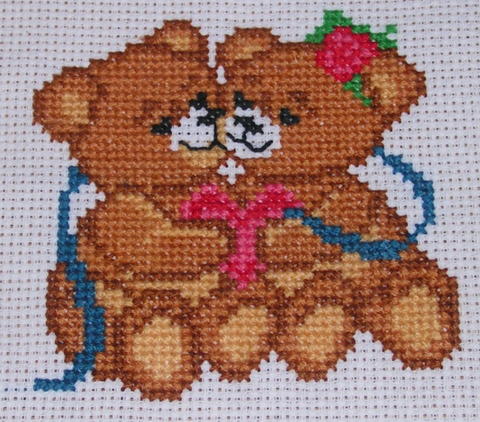
4. Банк идей

Slide 9
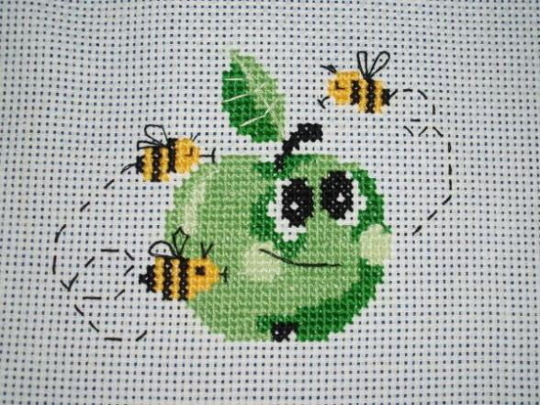
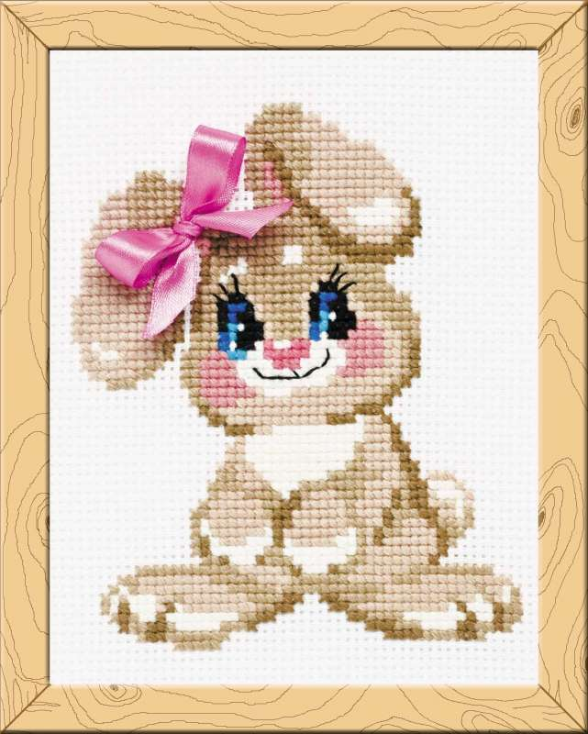
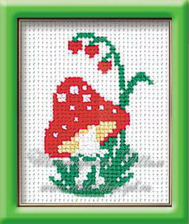

Slide 10
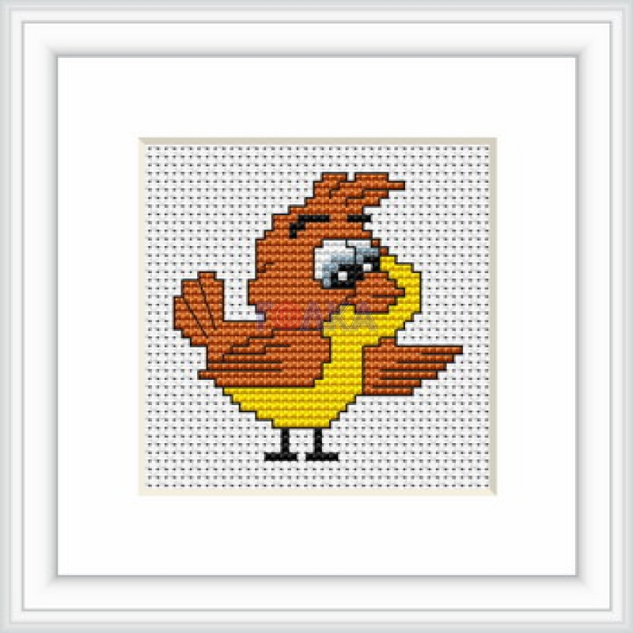
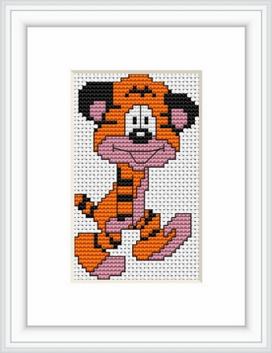

Slide 11
5. Анализ идей и выбор лучшего варианта
Больше всего мне понравился первый вариант “Дельфин”, т.к я очень люблю дельфинов и хочу чтобы он украшал мою комнату.

Slide 12
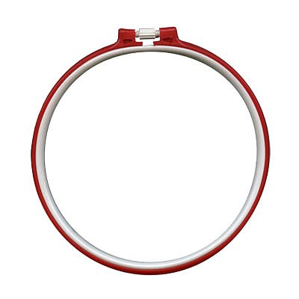
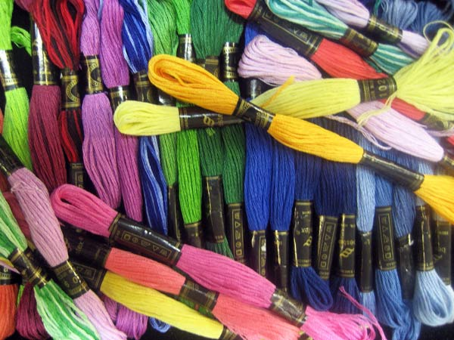
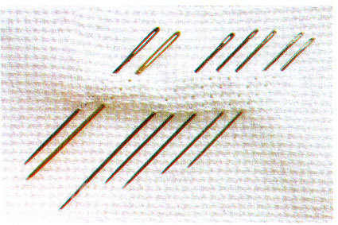
6. Выбор материалов, инструментов, оборудования
Для ручного вышивания понадобиться: канва , нитки “мулине”, игла, ножницы, пяльца. Иглу необходимо подобрать в соответствии с толщиной нити и ткани. Размер пяльцев – 20 – 25см.

Slide 13
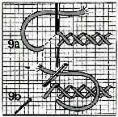
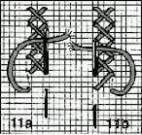
7. Последовательность выполнения изделия
Выбор схемы
Покупка канвы
Покупка ниток “мулине”
Закрепление ткани в пяльцах
Вышивания
Стирка и глажка готового изделия
Оформление в рамку
Технология изготовления

Slide 14
8. Правила техники безопасности при использовании ножниц и иголки
Ножницы с сомкнутыми лезвиями должны находиться справа от работающего кольцами к нему. Передают их, сомкнув лезвия, кольцами вперед.
Нельзя шить ржавой иголкой. Она плохо прокалывает ткань, оставляет на ней след и, кроме того, может сломаться.
Нельзя вкалывать иголки и булавки в одежду, стол или другие предметы. Иголки надо хранить в игольнице или подушечке, а булавки – в коробочке с крышкой.
Не прикусывать нитки зубами – можно испортить эмаль и поранить губы.

Slide 15
9. Что получилось

Slide 16
10. Контроль качества и экономическое обоснование
Использование ткани, ниток, иголок, ножниц, пялец и т.д., вредных воздействий на организм человека в процессе выполнения работы не оказывает. Оно экологически чистое. Сырьем для получения хлопчатобумажной ткани, ниток является растение хлопок, возделываемое человеком.
На основе выше изложенного считаю, что изготовление и дальнейшее использование моего проекта не влечет за собой изменений в окружающей среде, нарушений в жизнедеятельности человека.

Slide 17
11. Экономическое обоснование
Название | Условная цена за единицу измерения | Расход материала на изделие | Затраты на материал в руб.
Нитки | 1м – 8 руб. | 10 цветов | 80 р.
Канва | 30*20 - 50руб. | 30*20см | 50 р.
Итог |  |  | 130 р.

Slide 18
12. Оценка и самооценка
Выполненная мною вышивка мне самой очень понравилась, также она понравилась моим друзьям , родственникам и ученикам. Она отлично украсила интерьер моей классной комнаты на рабочем месте.
На вышитую мною картинку я потратила всего 130 рублей. А если покупать готовую вышитую картину то она будет очень дорого стоить.

Slide 19
13. Литература
1.www.wikipedia.ru
2.«Вышивка в умелых руках», издательство Астрель, 2003
3.Журнал «Ксюша для любителей рукоделия»
4. http://crosti.ru/all-patterns-tag/%D0%B4%D0%B5%D0%BB%D1%8C%D1%84%D0%B8%D0%BD%D1%8B/11/
5.http://xrest.ru/tag/%D0%B4%D0%B5%D0%BB%D1%8C%D1%84%D0%B8%D0%BD/31/

